Slide 1

2.1. ¿Qué es Javascript?
Es un lenguaje de programación que te permite realizar actividades dinámicas en una página web. Ejemplos:
Mostrar actualizaciones de contenido en el momento
Interactuar con mapas
Animar imágenes 2D/3D

Slide 2
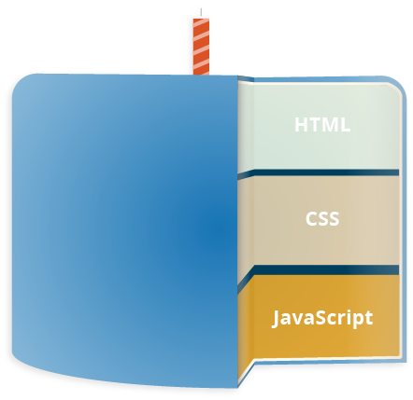
2.1. ¿Qué es Javascript?
Es la tercera capa de los estándares en las tecnologías para web, dos de las cuales son HTML y CSS

Slide 3
2.2. JavaScript en acción …
Ejemplo1.html
<p> Jugar </p>

Slide 4
2.2. JavaScript en acción …
Agregamos CSS para hacer que se vea agradable:
p
{
font-family: 'helvetica neue', helvetica, sans-serif;
letter-spacing: 1px;
text-transform: uppercase;
text-align: center;
border: 2px solid rgba(0,0,200,0.6);
background: rgba(0,0,200,0.3);
color: rgba(0,0,200,0.6);
box-shadow: 1px 1px 2px rgba(0,0,200,0.4);
border-radius: 10px; padding: 3px 10px;
display: inline-block; cursor:pointer;
}

Slide 5
2.2. JavaScript en acción …
y finalmente agregamos JavaScript para implementar comportamiento dinámico:
var para = document.querySelector('p');
para.addEventListener('click', updateName);
function updateName() {
var name = prompt(‘Introduce tu nombre');
para.textContent = Jugador 1: ' + name;
}

Slide 6
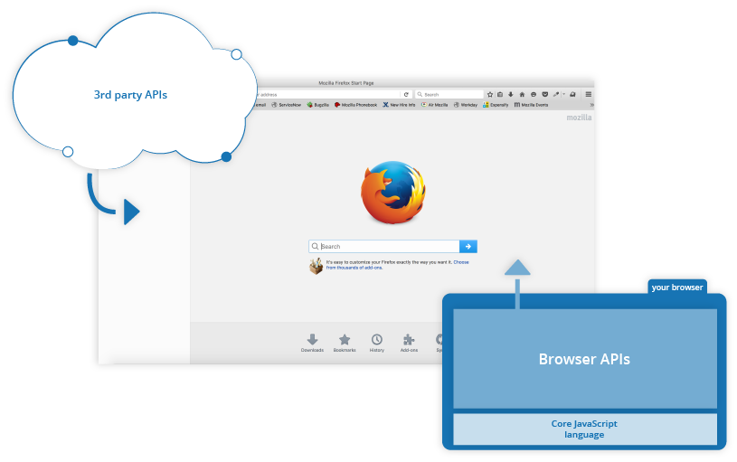
2.3. ¿Qué es lo que podemos hacer con JavaScript?
Utilizar su núcleo de características comunes de programación.
Utilizar la funcionalidad construida por encima del núcleo de JavaScript llama API`s (Application Programming Interfaces).

Slide 7
2.4. Interfaz de programación en aplicaciones
Los navegadores APIs (DOM, localización-Geo API, Canvas, WebGL, Video y Sonido APIs.
APIs de terceras personas (Twitter API, Google Maps API, …

Slide 8
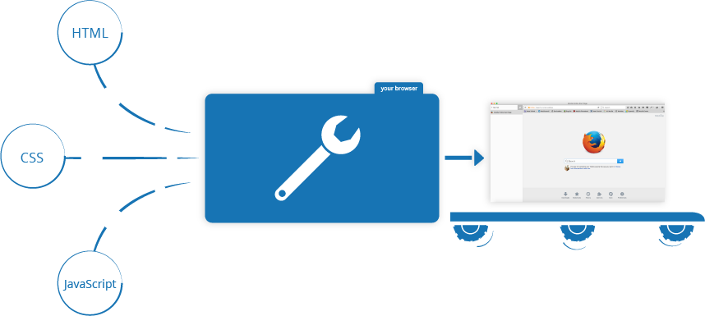
2.5. ¿Qué es lo que JavaSript hace en la página?
El código (HTML, CSS y JavaScript) es leído dentro de un ambiente de ejecución (pestaña del navegador).
El lenguaje JavaScript es ejecutado por el motor del navegador luego que el código HTML y CSS han sido “juntados” dentro de la página Web.
Lo anterior asegura que el estilo y la estructura de la página están en su lugar en el momento en que JavaScript comienza a ejecutarse.

Slide 9
2.5. ¿Qué es lo que JavaSript hace en la página?
Seguridad en el navegador
Cada pestaña del navegador es un compartimiento (ambiente de ejecución) separado para hacer funcionar código

Slide 10
2.5. ¿Qué es lo que JavaSript hace en la página?
JavaScript funciona con un orden
Cuando el navegador encuentra un bloque de JavaScript, lo ejecuta en orden, de arriba hacia abajo

Slide 11
2.5. ¿Qué es lo que JavaSript hace en la página?
Lado del cliente y lado del servidor
JavaScript puede trabajar tanto del lado del cliente como del lado del servidor, incluso, puede existir interacción entre ambos

Slide 12
2.6. ¿Cómo añadir JavaScript a una página web?
JavaScript por dentro (ejemplo2.html)
JavaScript externo (ejemplo3.html)
Gestores de JavaScript en línea (ejemplo4.html)
Modifica el ejercicio añadiendo varios botones en el archivo. Cada vez que se presione un botón deberá crear un nuevo párrafo.

Slide 13
2.7. JavaScript en un ejemplo …
Crear un juego sencillo del tipo "adivina el número". Debes elegir un número aleatorio entre 1 y 100, luego desafiar al jugador a adivinar el número en 10 intentos. Después de cada intento decirle al jugador si ha acertado o no, y si está equivocado, decirle si se ha quedado corto, o se ha pasado. También debería decir los números que ya se han probado anteriormente. El juego acabará una vez que el jugador acierte o cuando se acaben los intentos. Cuando el juego se acabe, se le debe dar al jugador la opción de volver a jugar.

Slide 14
2.7. JavaScript en un ejemplo …
Configuración inicial
Añadir variables para guardar datos
Funciones
Operadores
Sentencias de control condicionales
Eventos
Sentencias de control repetitivas
Objetos

Slide 15
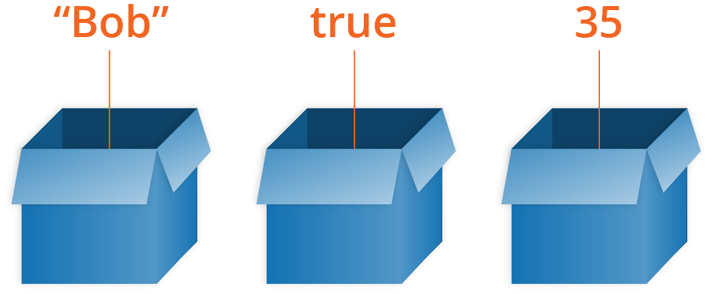
2.8. Variables
Una variable es un contenedor para un valor (simple o complejo)
Sintáxis:
var identificador;
let identificador;
…
identificador = valor;
…
var identificador = valor;

Slide 16
2.8. Tipos de variables/datos
Números
Cadenas
Lógicos
Arreglos
Objetos

Slide 17
2.8. Tipos de variables numéricas
Enteros
Flotantes
Dobles
Binarios
Octal
Hexadecimal

Slide 18
2.9. Operadores
Aritméticos
Operador | Propósito
+ | Suma
- | Resta
* | Multiplicación
/ | División
% | Módulo o resto de división entre enteros
** | Exponente

Slide 19
2.9. Operadores
Aritméticos
Operador | Propósito
++ | Incremento
-- | Decremento

Slide 20
2.9. Operadores
Asignación
Operador | Propósito
+= | Suma y asignación
-= | Resta y asignación
*= | Multiplicación y asignación
/= | División y asignación

Slide 21
2.9. Operadores
Igualdad/comparación/Relacionales
Operador | Propósito
=== | Estricta igualdad
!== | Estricta no igualdad
< | Menor que
> | Mayor que
<= | Menor o igual
>= | Mayor o igual

Slide 22
2.9. Operadores
Lógicos
Operador | Propósito
! | Negación
&& | Operación lógica AND
|| | Operación lógica OR

Slide 23
2.10. Cadenas
Sintáxis:
var string = “Esto es una cadena”;
let string = ‘Esto es una cadena’;
…
string;
Errores comúnes:
var malCadena = Esto es una prueba;
var malCadena = ‘Esto es una prueba;
var malcadena = Esto es una prueba’;
Válido si cadena es una variable previamente definida:
var miCadena = cadena;
miCadena;

Slide 24
2.10. Cadenas
Secuencias o caracteres de escape:
Código | Salida
\’ | Comilla simple
\” | Comilla doble
\\ | Diagonal invertida
\n | Nueva línea
\r | Retorno de carro
\v | Tabulador vertical
\t | Tabulador horizontal
\b | Espacio en blanco
\uXXXX | Carácter Unicode

Slide 25
2.10. Cadenas
Concatenación de cadenas:
var uno = ”Hola”;
var dos = “Cómo estás”;
var juntas = uno + dos;
juntas;
var varias = uno + uno + uno + dos;
varias;
var miCadena = uno + “, un placer, “+ dos;
miCadena;
ejemplo8.html

Slide 26
2.10. Cadenas
Objetos cadena y números
”Cadena” + 245;
“Cadena245”
var anual = “20” + “19”;
typeof anual;
var miCadena = “123”;
var miNumero = Number(miCadena);
typeof miNumero;
var miNumero = 123;
var miCadena = miNumero.toString();
typeof miCadena;

Slide 27
2.11. Arrays
Creación de un array:
var muebles = [“Mesa”, “Silla”, “Sofa”, “Librero”];
muebles;
var numeros = [1,2,3,4,5];
Numeros;
var aTipos = [“Árbol”, 245, [0,1,2]];
…
aTipos[0];
aTipos [1] = 789;
aTipos[2][2];

Slide 28
2.11. Arrays
Longitud de un array:
muebles.length;
Conversión de strings a arrays y viceversa:
var cadena = “Uno,Dos,Tres”;
var aCadenas = cadena.Split(‘,’);
aCadenas;
…
var nuevaCadena = aCadenas.join(‘,’);
nuevaCadena;
…
var nombres = [“Juan”, “Pedro”, “Luis”];
nombres.toString();

Slide 29
2.11. Arrays
Ejercicio9.html
Crear un array para almacenar el nombre de los doce meses del año. Mostrar por pantalla los doce nombres utilizando la función alert().

Slide 30
2.11. Arrays
Adicionar elementos al final de un arreglo:
var aNumeros = [1,3,5];
aNumeros;
…
aNumeros.push(7);
aNumeros;
…
aNumeros.push(9,11);
aNumeros;
…
var nElementos = aNumeros.push(13,15);
aNumeros;
nElementos;

Slide 31
2.11. Arrays
Eliminar elementos del final de un arreglo:
aNumeros.pop();
…
var nNumero = aNumeros.pop();
aNumeros;
nNumero;

Slide 32
2.11. Arrays
Insertar elementos al inicio de un arreglo:
aNumeros.unshift(13);
aNumeros;

Slide 33
2.11. Arrays
Eliminar elementos del inicio de un arreglo:
var nNumero = aNumeros.shift();
aNumeros;
nNumero;

Slide 34
2.11. Arrays
Ejercicio10.html
Elaborar un script que muestre en forma de lista los últimos cinco números introducidos por teclado mediante un campo de texto.

Slide 35

2.12. Estructuras de control de flujo
Selectivas (condicionales)
Repetitivas (ciclos o bucles)

Slide 36
2.12. Estructuras de control de flujo
Selectivas: Estructura if
if (condicion) {
...
}

Slide 37
2.12. Estructuras de control de flujo
Selectivas: Estructura if
Ejercicio11.html
Completar las condiciones de los if del siguiente script para que los mensajes de los alert() se muestren de forma correcta.
var numero1 = 5;
var numero2 = 8;
if (...) { alert("numero1 no es mayor que numero2"); }
if (...) { alert("numero2 es positivo"); }
If (...) { alert("numero1 es negativo o distinto de cero"); }
If (...) { alert("Incrementar en 1 unidad el valor de numero1 no lo hace mayor o igual que numero2"); }

Slide 38
2.12. Estructuras de control de flujo
Selectivas: Estructura if…else
if (condicion) {
…
}
else {
…
}
if (condicion) {
…
}
else if (condicion) {
…
}
else if (condicion) {
…
}
else { … }

Slide 39
2.12. Estructuras de control de flujo
Selectivas: Estructura if…else
Ejercicio12.html
Elaborar un script para mostrar una leyenda descriptiva del clima del día. El clima debe ser seleccionado de una lista con los siguientes elementos: Sol, Nublado, Lluvia.

